Slide 1
植物生命活动的调节
§5-1 植物生长素

Slide 2
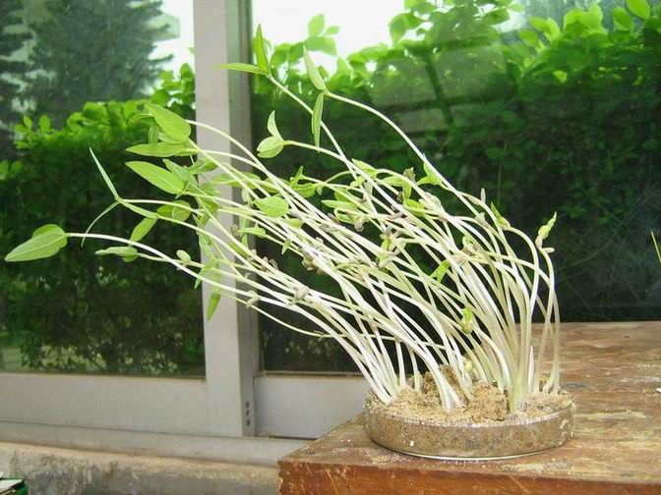
问题探讨
图中是一株放在窗台上久不移动的盆栽植物。
讨论
图中植物的生长方向有什么特点？
可能是哪些环境因素刺激引发了这株植物的形态改变？植株对这种刺激的反应有什么适应意义？
弯向窗外生长。
向着光源生长的植物
是较长时间的单侧光刺激引起植株弯向窗外有阳光处生长。这样，可以使植株获得更多阳光，从而可以通过光合作用合成更多的有机物，满足自身生长发育的需要。
这种生长方向的改变，是发生在植物的幼嫩部分还是成熟部分？
植株的弯曲生长发生在幼嫩部位。

Slide 3
向光性
在单侧光的照射下，植物朝向光源方向生长的现象，叫做：

Slide 4

植物的向光性
思考
Thinking
为什么植物会朝向光源的方向生长呢？
向着光源生长的植物
正是对向光性的研究，引导着人们揭示植物生命活动调节的奥秘。

Slide 5

生长素的发现过程
阅读讨论
为了探索植物的向光现象，达尔文用什么做实验材料，做了哪些实验？
他观察到什么现象？
得出哪些结论？为什么会得出这样的结论？
他做出怎样的推测？

Slide 6
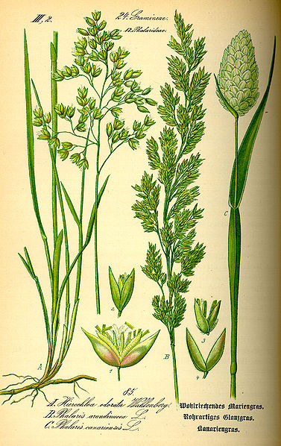
生长素的发现过程
金丝雀虉草
又名园草芦。禾本科虉草属，一年生丛生草本，茎干高度一般不超过1m,栽培或逸生，生活周期类似于春小麦。原产于地中海地区，广布于中东，欧洲，在阿根廷，美国，加拿大部分地区也有分布。它是一种谷类作物，果实一般用作鸟食。

Slide 7
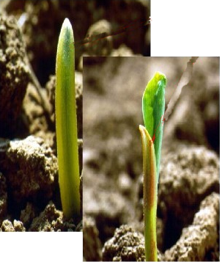
生长素的发现过程
胚芽鞘
单子叶植物，特别是禾本科植物胚芽外的锥形套状物叫做胚芽鞘，它能保护生长中的胚芽。种子萌发时，胚芽鞘首先钻出地面，出土后还能进行光合作用。

Slide 8
生长素的发现过程
达尔文的实验
结论：
①植物具有向光性（生长弯曲的部位是尖端下面一段）
①②植物的生长弯曲与尖端有关
①③④感光部位在尖端
①
②
疑问：为什么尖端会影响到下部生长弯曲呢？
③
④
解释（假说）：
①下部生长是因为尖端产生某种影响→下部
②弯曲是因为背光侧生长快

Slide 9
生长素的发现过程
阅读讨论
达尔文提到的“影响”究竟是什么，他提出的假说是否正确，科学家又是如何探索的呢？

Slide 10
生长素的发现过程
琼脂片
詹森
拜
尔
云母片
结论：下部生长是因为尖端产生某种影响→下部。
结论：弯曲生长的原因是顶尖产生的影响在其下部分布不均匀造成的。
疑问：这种“影响”究竟是什么呢？
解释：初步证明这种影响可能是化学物质。

Slide 11
生长素的发现过程
阅读讨论
通过詹森和拜尔的实验初步证明了顶尖产生的影响可能是一种化学物质，这种化学物质分布不均匀造成了胚芽鞘的弯曲生长。荷兰科学家温特又是如何进一步证明这种化学物质的存在呢？

Slide 12
植物生长素的发现
温特的实验
讨论：
①温特设置空白琼脂块这组实验起什么作用？
②如果不设置这组实验的话对实验结果有什么影响？
结论：
证明导致胚芽鞘弯曲的影响确实是一种化学物质。
他把这种物质命名为生长素。
疑问：这种化学物质是什么呢？

Slide 13
植物生长素的发现
继续探究
1934
科学家首先从人尿中分离出与生长素作用相同的化学物质——吲哚乙酸（IAA）。
1946
科学家从高等植物中分离出生长素，确认该物质就是IAA。
以后
科学家通过进一步研究，发现其它具有生长效应的物质：苯乙酸（PAA）、吲哚丁酸（IBA）等。

Slide 14
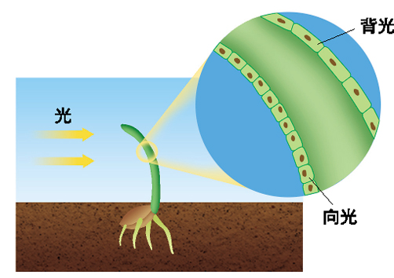
向光性的解释
植物向光性是由于生长素分布不均匀造成的：单侧光照射使胚芽鞘背光一侧生长素含量多于向光一侧，引起两侧的生长不均匀，从而造成向光弯曲。

Slide 15
植物激素
在生长素发现之后，人们又陆续发现了赤霉素、细胞分裂素、脱落酸和乙烯等物质。这些物质都是植物激素。
定 义
由植物体产生，能从产生部位运送到作用部位，对植物的生长发育有显著影响的微量有机物，称作植物激素。
植物激素是一种信息分子。

Slide 16
【思考·讨论】植物激素与动物激素的异同
1. 植物激素与动物激素都称作“激素”，二者有哪些相似之处？
提示：二者都是调节生命活动的化学物质，都能从产生部位运输到作用部位发挥作用，且都具有微量、高效的特点。
2. 植物体内没有分泌激素的腺体，这说明植物激素在合成上与动物激素有明显不同。植物激素与动物激素还有哪些明显的区别？
类别 | 分泌器官 | 化学本质 | 作用部位 | 运输方式
植物激素 | 无特定的分泌器官 | 一般是小分子物质 | 无明显的靶器官 | 多样、复杂
动物激素 | 有特定的内分泌腺 | 蛋白质、固醇等 | 靶器官、靶细胞 | 随体液运输

Slide 17
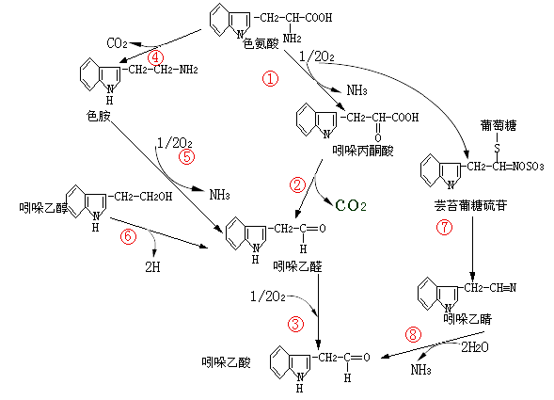

生长素的合成
部 位
芽、幼嫩的叶和发育中的种子。
机 理
色氨酸经过一系列反应可转变成生长素。

Slide 18
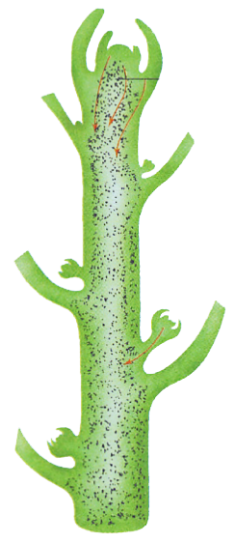

生长素的运输
极性运输
部位：胚芽鞘、芽、幼叶、幼根
方向：只能由形态学上端运输到形态学下端
证明：
方式：主动运输
生长素
非极性运输
部位：成熟组织
运输结构：输导组织

Slide 19
生长素的分布
各器官都有分布，相对集中分布在生长旺盛的部分，如胚芽鞘、芽和根尖的分生组织、形成层、发育中的种子和果实等处。

Slide 20
生长素的生理作用
作用方式
和动物激素作用方式基本相似，给细胞传达信息，起着调节细胞生命活动的作用。
作用内容
细胞水平：促进细胞伸长生长、诱导细胞分化等作用。
器官水平：影响器官的生长、发育，如促进侧根和不定根发生，影响花、叶和果实发育等。

Slide 21
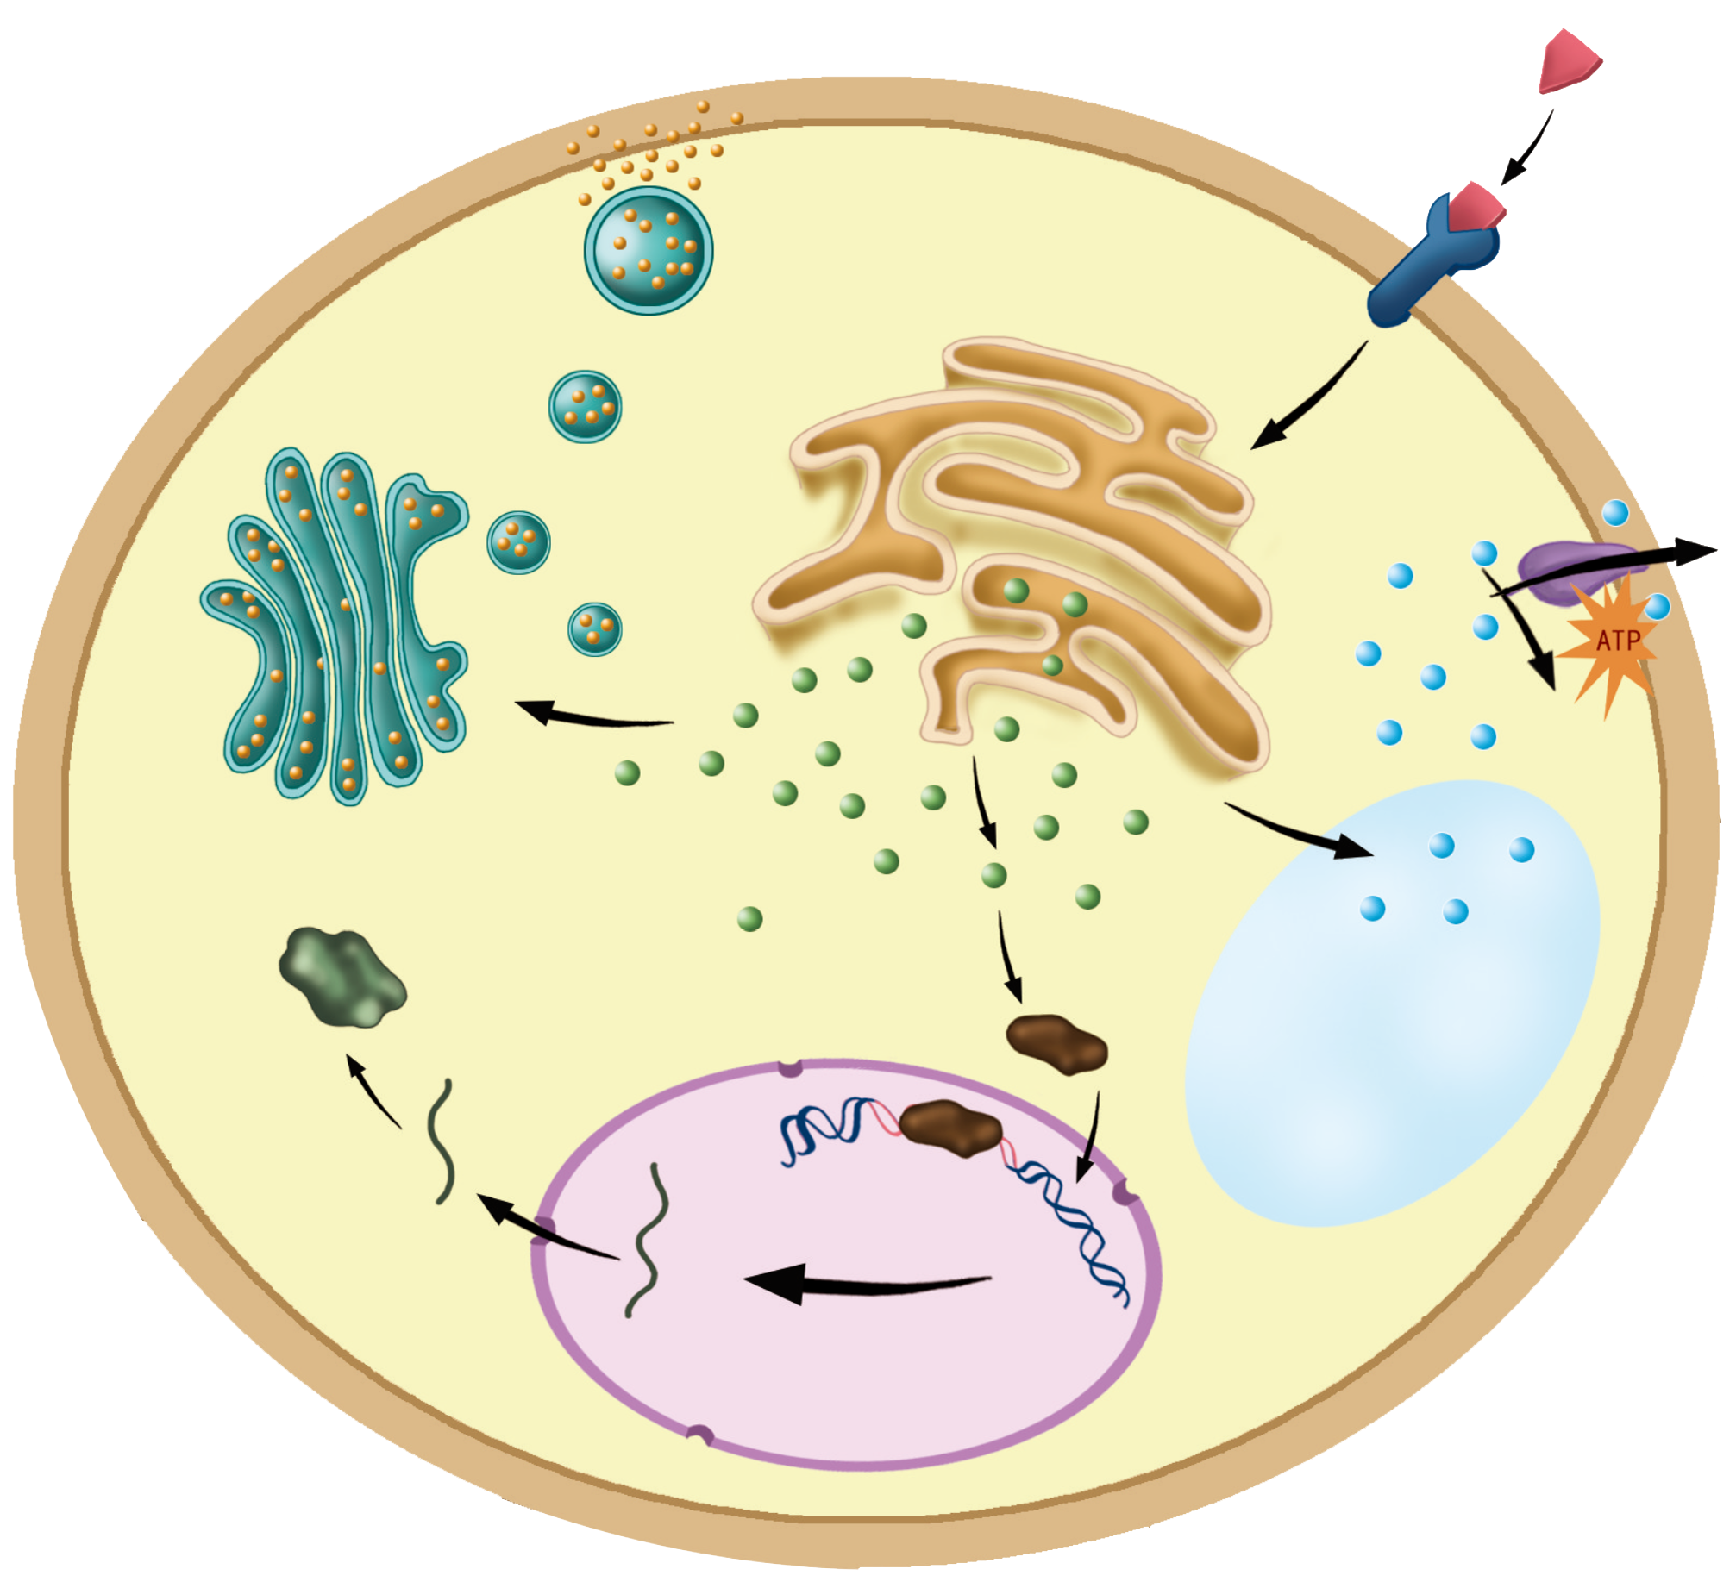
生长素的生理作用
作用机理
生长素
生长素首先与细胞内某种蛋白质——生长素受体特异性结合，引发细胞内发生一系列信号转导过程，进而诱导特定基因的表达，从而产生效应。
添加细胞壁成分
激素受体
内质网
促使细胞壁松散
Ca²⁺
H⁺
高尔基体
促细胞生长蛋白
激活
转录因子
液泡
翻译
转录

Slide 22
【思考·讨论】植物生长素的作用特点
下图所示是科学家研究不同浓度生长素对植物不同器官的作用得到的结果。
讨论
1. “促进”或“抑制”的作用效果是与哪一组别对比得到的？
茎
促进生长
根
芽
“促进”或“抑制”，是相对于生长素处于最低浓度时各器官的生长速度而言，当生长素浓度过高而“抑制”生长时，器官表现为生长速度减慢，甚至生长停滞。
植物器官的生长反应
抑制生长
10⁻¹⁰
10⁻⁸
10⁻⁶
10⁻⁴
10⁻²
浓度/(mol·L⁻¹)
生长素浓度与植物不同器官生长反应的关系示意图
2. 对于同一器官来说，生长素的作用与浓度有什么关系？
一般表现为较低的浓度促进生长，浓度过高则抑制生长。

Slide 23
【思考·讨论】植物生长素的作用特点
下图所示是科学家研究不同浓度生长素对植物不同器官的作用得到的结果。
讨论
3. 对于不同的器官来说，生长素促进生长的最适浓度相同吗？
茎
促进生长
根
芽
对于不同的器官来说，生长素促进生长的最适浓度不同。
植物器官的生长反应
抑制生长
10⁻¹⁰
10⁻⁸
10⁻⁶
10⁻⁴
10⁻²
浓度/(mol·L⁻¹)
生长素浓度与植物不同器官生长反应的关系示意图

Slide 24
生长素的生理作用
作用特点
生长素浓度：
影响：一般情况下，生长素在浓度较低时促进生长，在浓度过高时则会抑制生长。
茎
促进生长
根
芽
植物器官的生长反应
抑制生长
10⁻¹⁰
10⁻⁸
10⁻⁶
10⁻⁴
10⁻²
浓度/(mol·L⁻¹)
生长素浓度与植物不同器官生长反应的关系示意图

Slide 25
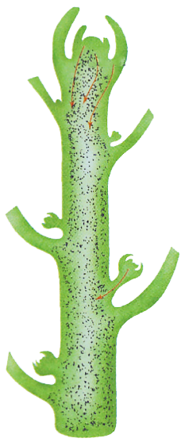
生长素的生理作用
作用特点
生长素浓度：
举例—顶端优势:
产生原因：顶芽产生的生长素逐渐向下运输，枝条上部的侧芽处生长素浓度较高。
解除方法：去掉顶芽。
顶芽
侧芽

Slide 26
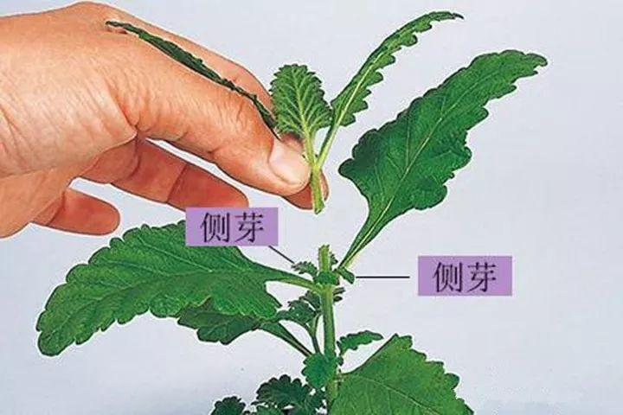

生长素的生理作用
作用特点
生长素浓度：
举例—顶端优势:
应用：
农业生产：农民会适时摘除棉花的顶芽以促进侧芽的发育，从而使它多开花、多结果。
园艺上：园艺师会适时修剪景观树木，让树木发出更多的侧枝，使树型圆润、丰满。

Slide 27
生长素的生理作用
作用特点
细胞的成熟情况：
幼嫩的细胞对生长素敏感，衰老细胞则比较迟钝。
器官的种类：
不同器官对生长素的敏感程度也不一样：根＞芽＞茎。
茎
促进生长
根
芽
植物器官的生长反应
抑制生长
10⁻¹⁰
10⁻⁸
10⁻⁶
10⁻⁴
10⁻²
浓度/(mol·L⁻¹)
生长素浓度与植物不同器官生长反应的关系示意图

Slide 28
本课学习结束
预习：其他植物激素

Slide 29
【思维训练】评价实验设计和结论
为了检测生长素的运输方向，某人做了如下实验。
取一段玉米胚芽鞘，切去顶端2mm，使胚芽鞘不再产生生长素。
在上端放一块含有生长素的琼脂，下端放一块不含生长素的琼脂(胚芽鞘形态学上端朝上)。
过一段时间检测。
现象：发现下端的琼脂块逐渐有了生长素。
结论：
下端琼脂块上的生长素来自上端的琼脂块；
生长素在胚芽鞘内只能由形态学的上端运输到形态学的下端。
讨论：
这个实验的设计是否严密？为什么？
提示：不严密，没有考虑将胚芽鞘倒过来放置时的情况。

Slide 30
【思维训练】评价实验设计和结论
为了检测生长素的运输方向，某人做了如下实验。
取一段玉米胚芽鞘，切去顶端2mm，使胚芽鞘不再产生生长素。
在上端放一块含有生长素的琼脂，下端放一块不含生长素的琼脂(胚芽鞘形态学上端朝上)。
过一段时间检测。
现象：发现下端的琼脂块逐渐有了生长素。
结论：
下端琼脂块上的生长素来自上端的琼脂块；
生长素在胚芽鞘内只能由形态学的上端运输到形态学的下端。
讨论：
从实验结果到结论之间的逻辑推理是否严谨？为什么？
提示：结论2不严谨。没有实验证明生长素不能从形态学下端运输到形态学上端。

Slide 31

【思维训练】评价实验设计和结论
为了检测生长素的运输方向，某人做了如下实验。
取一段玉米胚芽鞘，切去顶端2mm，使胚芽鞘不再产生生长素。
在上端放一块含有生长素的琼脂，下端放一块不含生长素的琼脂(胚芽鞘形态学上端朝上)。
过一段时间检测。
现象：发现下端的琼脂块逐渐有了生长素。
结论：
下端琼脂块上的生长素来自上端的琼脂块；
生长素在胚芽鞘内只能由形态学的上端运输到形态学的下端。
讨论：
如果要验证上述结论，应该如何改进实验方案？
应该增加一组胚芽鞘形态学上端朝下的实验，以研究生长素能不能从形态学下端运输到形态学上端。

